Slide 1
Innovatie in nature -based saneringstechnieken

Slide 2


Innovatie in nature -based saneringstechnieken
Opening door Ann Cuyckens
Afdelingshoofd Bodembeheer OVAM

Slide 3


Innovatie in nature-based saneringtechnieken

Slide 4
Programma stakeholdersmeeting
11u – 12u : Opening en update waterbodembeleid
12u – 12u30 : Opzet en resultaten Life NARMENA
12u30 – 13u30 : Lunch
13u30-14u15 : Pilots en resultaten RESANAT project
14u15-16u15 : Technische sessies (zalen Nightingale en Toucan)
16u15-16u30 : Conclusies en vervolgstappen
16u30-17u30 : Netwerkborrel

Slide 5

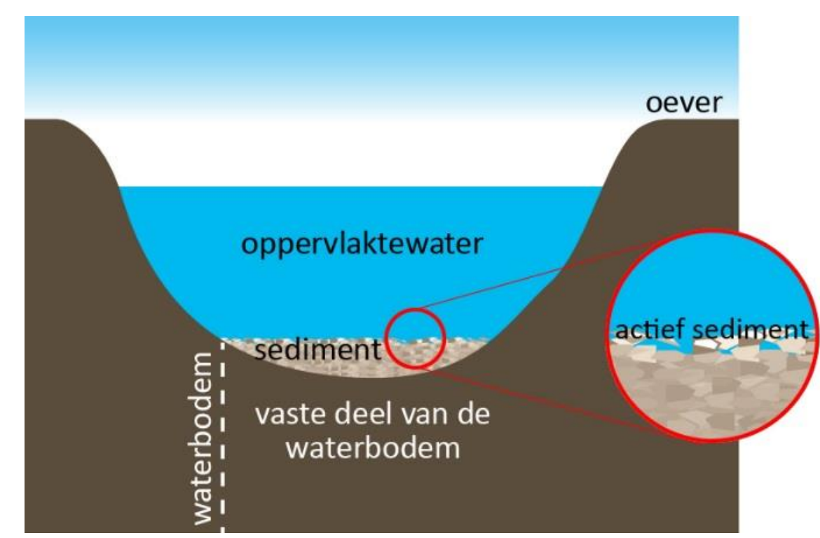
Update Waterbodembeleid
Info : ovam.vlaanderen.be/waterbodem
Vragen : waterbodem@ovam.be
Code van Goede Praktijk voor onderzoek van waterbodems en oevers
Triggerwaarden
DAEW: Duidelijke aanwijzing voor een ernstige waterbodemverontreiniging
Aandachtspunt : medium ‘ waterbodem’ - Mistral !
Op de planning bij volgende wijziging Standaardprocedure OBO: onderzoek lozingspunt ( bemonsteringsstrategie 11)

Slide 6
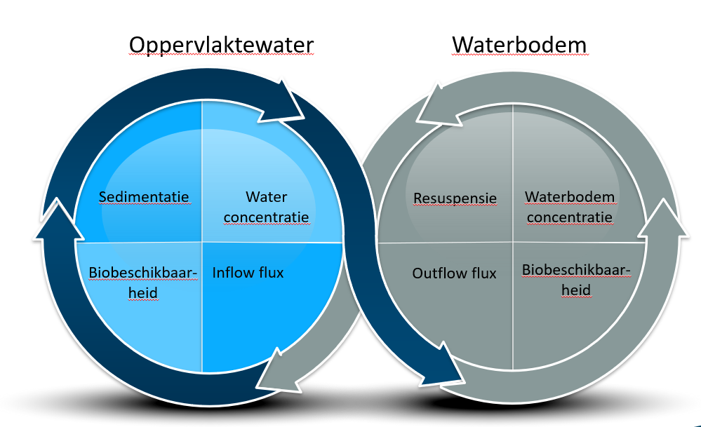
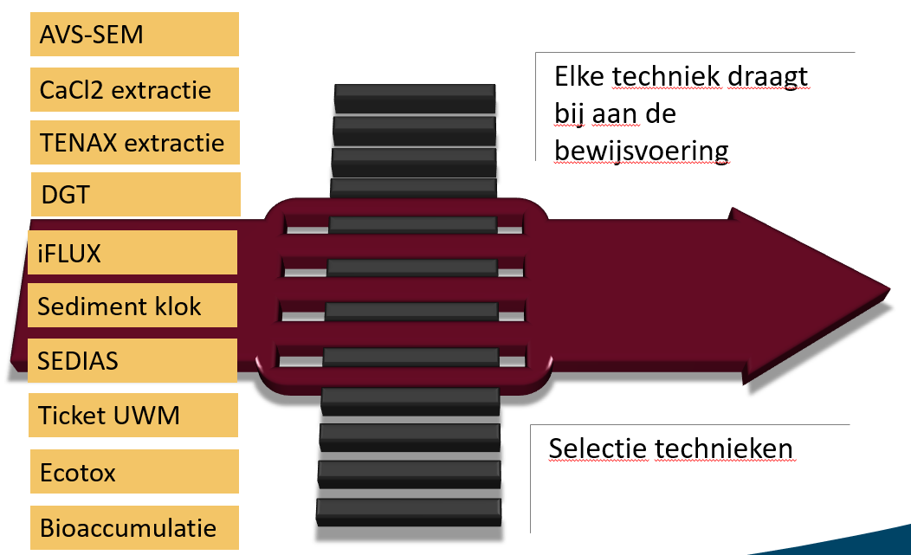
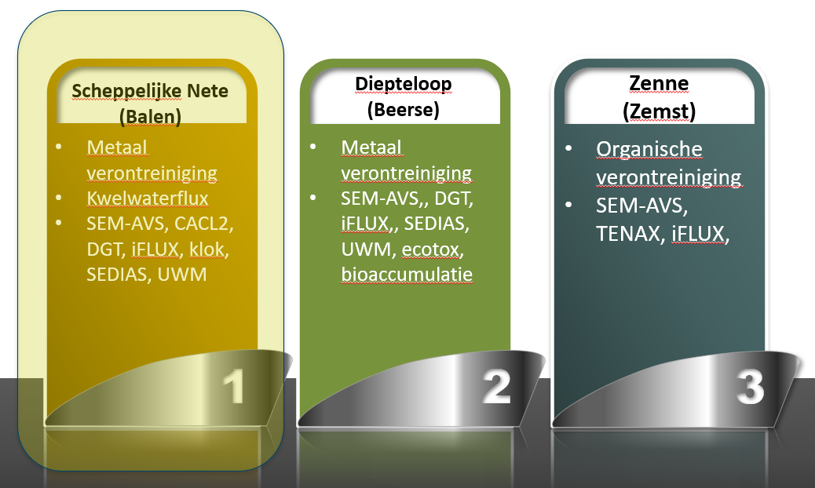
Update Waterbodembeleid
Risicobeoordeling - Onderzoek relatie waterbodem- oppervlaktewater (literatuurstudie)

Slide 7
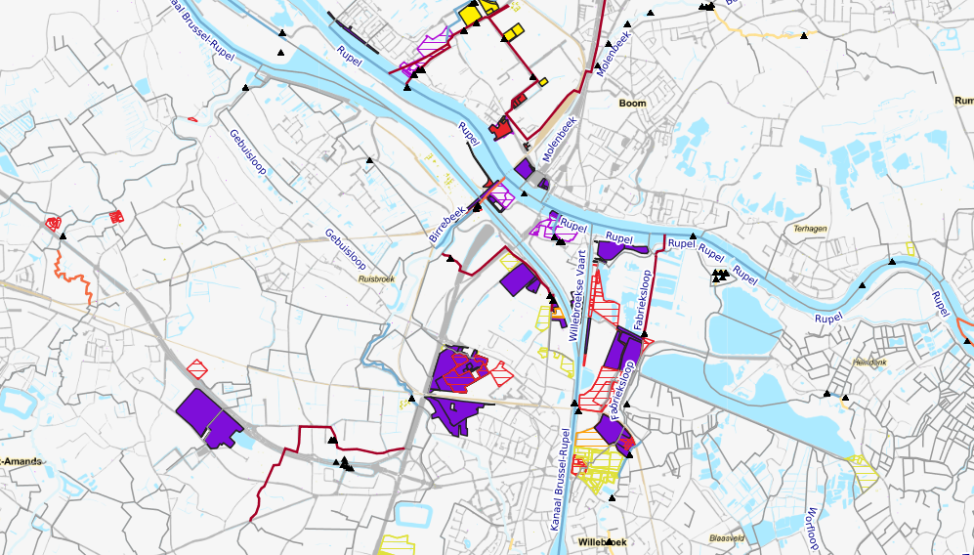
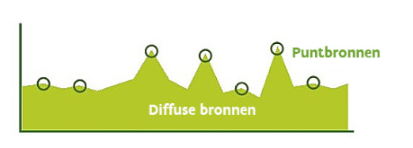
Update Waterbodembeleid
Studie hotspots
Data : Waterbodemverkenner
Financiering : Maatschappelijke Kosten Baten Analyse

Slide 8
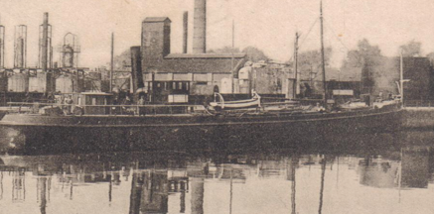
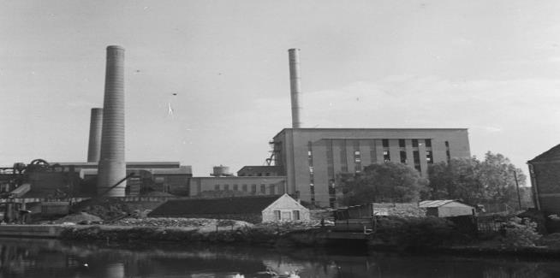
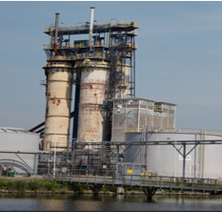
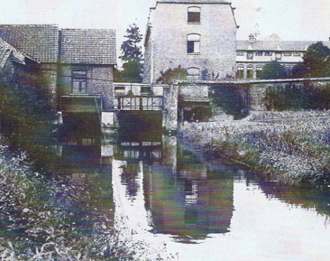
Studie Hotspots
Rijke industriële verleden in Vlaanderen - langs waterlopen
Effect op waterbodemkwaliteit

Slide 9



Stap 1: Identificeren van potentiële hotspots
15 industriële sectoren
Met grote kans op veroorzaken van waterbodem-verontreiniging
Risico-activiteiten/rubrieken
nabije waterwegen
Max 50 m
Voorgaand onderzoek
4950 locaties of potentiële hotspots, grenzend aan 1762 segmenten
Emissiecijfers
Expert judgment

Slide 10
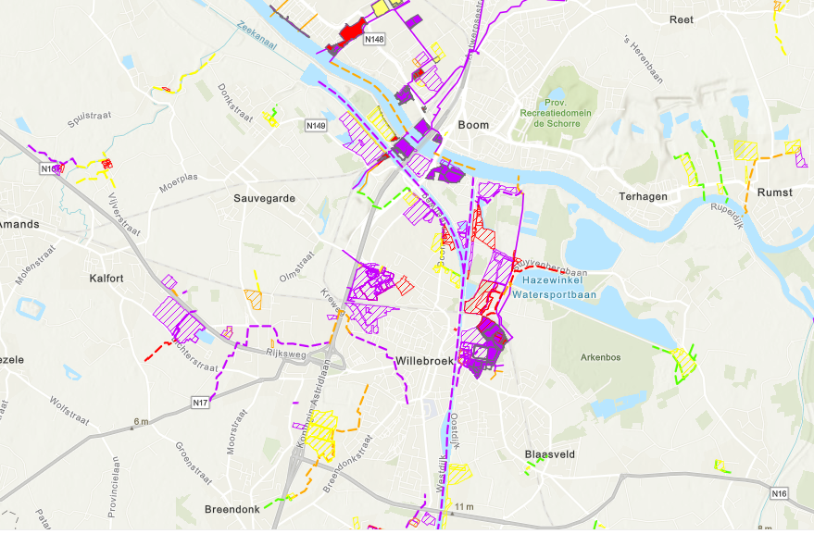
Stap 1: Identificeren van potentiële hotspots
Gronden en waterlopen ingedeeld in prioriteitsklasses obv:
Type industriële sector, duur en periode van de activiteiten, omvang van de activiteiten
Aantal potentiële hotspots/gekende lozingspunten langs een waterloop
Weergegeven in kaartlagen voor snel overzicht:

Slide 11



Stap 2: Validatie dmv voorstudies en staalname
Focus op niet bevaarbare waterlopen
Stapsgewijze aanpak
Voorstudie
Site
waterloop
terreinbezoek
Staalname en analyse

Slide 12
Resultaten hotspotstudie
Periode 2017-2021
153
segmenten
566 punten
988 stalen

Slide 13
Resultaten hotspotstudie
74% segmenten > triggerwaarde
21 % segmenten > 10 x triggerwaarde

Slide 14
Resultaten hotspotstudie
Geen duidelijk verband prioriteitsklassen gronden en waterlopen en resultaten
Vaak meerdere potentiële hotspots langs dezelfde waterlopen en/of meerdere waterlopen langs 1 hotspot.
Verhoogde concentratie toewijzen aan 1 bron/oorzaak niet eenvoudig
vele activiteiten/rubrieken uitgeoefend langs waterlopen → relatie activiteit/rubriek <-> verontreiniging hierdoor niet eenduidig toe te wijzen
Belang voorstudie! : rubrieken zijn wel bepalend voor selectie van potentiële hotspots, maar historiek is veel bepalender dan rubrieken

Slide 15
Verder verloop
2022: Update brongegevens:
  Toevoegen activiteiten specifiek gerelateerd aan PFAS en gebromeerde vlamvertragers
  Toevoegen ongezuiverde lozingen via riolering in waterlopen (historisch)
Voortzetten voorstudies en staalnames tot 2023
Delen van data voor toepassing in ruimere applicaties→ vb waterbodemverkenner

Slide 16

Waterbodemverkenner: Geïntegreerde kennis voor duurzaam beleid
Vereist de identificatie, prioritering en aanpak van verontreinigde waterbodems
Vereist de integratie van ruimtelijke data m.b.t. milieu-toestand in Vlaanderen

Slide 17
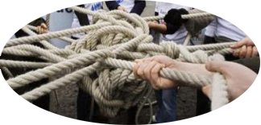
Waterbodemverkenner: Integrale aanpak en samenwerking
WATERBEHEERDERS:
VMM, VW, gemeente, provincies, polders en wateringen
Mobiliteit
THEMA’S:
Waterbeheer
OVAM
VLM
Ecologie
Water(bodem)-
kwaliteit
Materialen
Dep. Omgeving
ANB

Slide 18
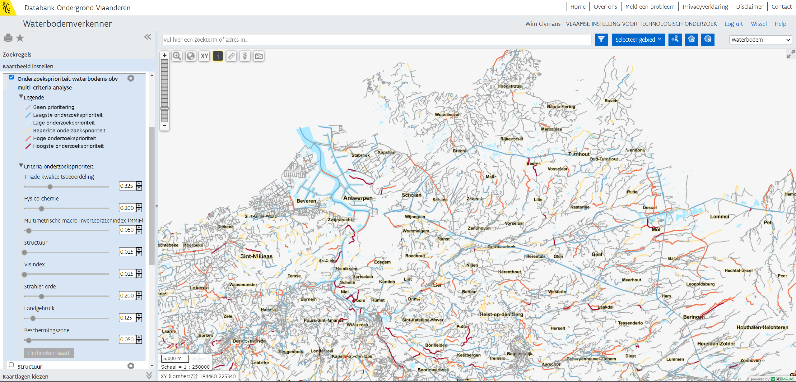





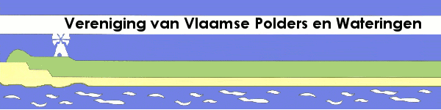
Webviewer
Notes:
Samenwerkingsverband tussen OVAM en waterloopbeheerders
Centrale locaties voor informatie over kwaliteit waterbodems:
Resultaten van studies
Brongegevens

Slide 19
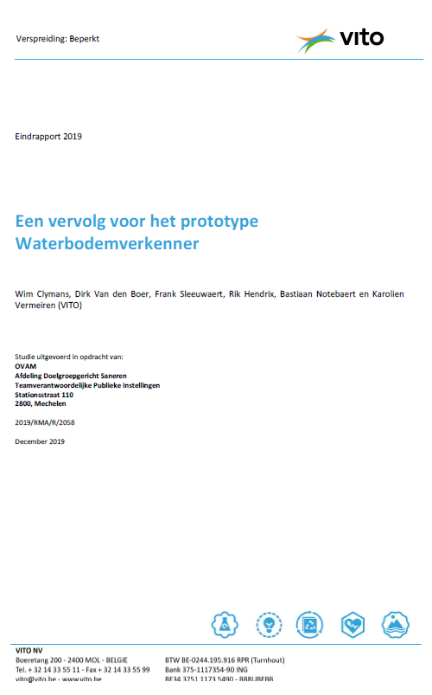

Webviewer: Bron van informatie
Gebruiker heeft toegang tot resultaten van:
  “Waterbodemverkenner: onderzoeksprioritering waterbodems” obv MCA uitgevoerd door VITO
    + ruwe basisgegevens
  “Identificeren van hotspots met waterbodemverontreiniging gelinkt aan risico-activiteiten” door Arcadis

Slide 20
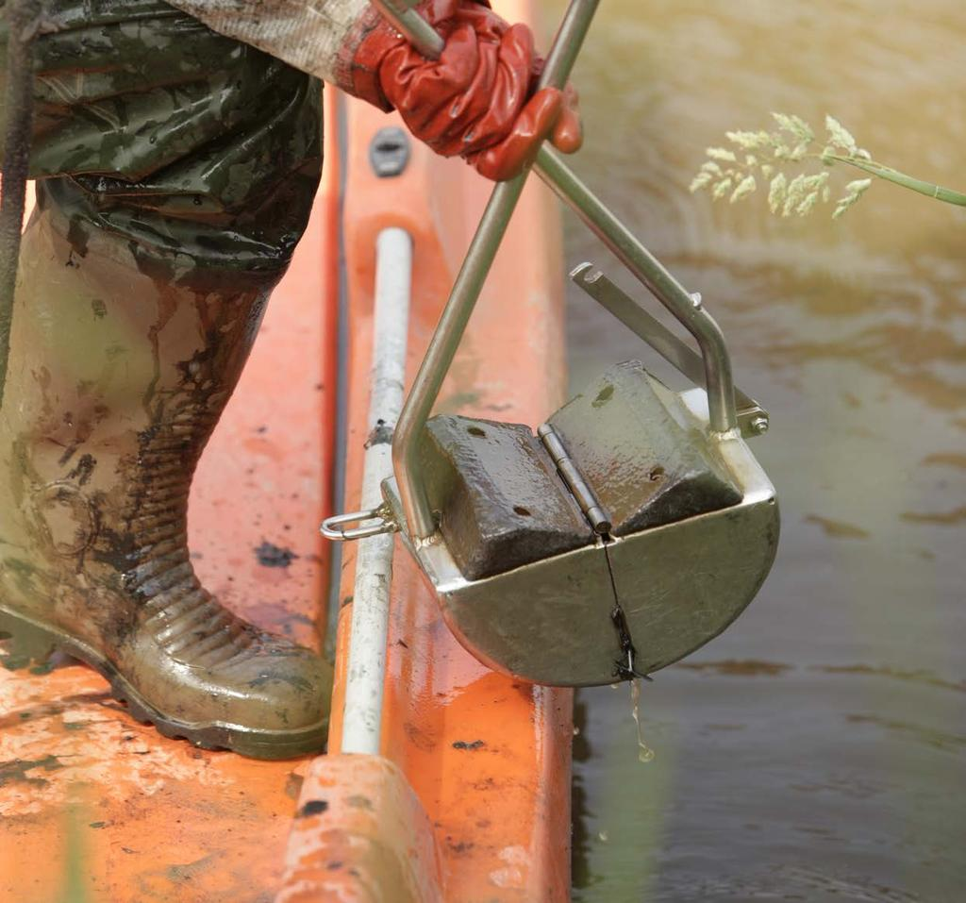
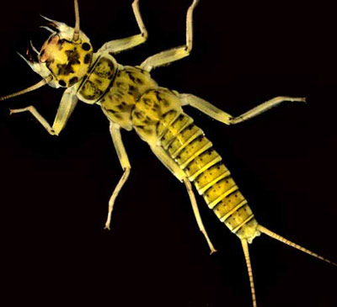
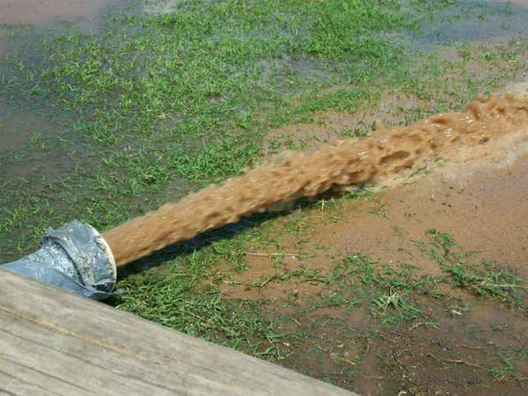
Onderzoeksprioritering van waterbodems obv Multi Criteria Analyse (VITO)
Resultaat: Eén overzicht van prioritair te onderzoeken waterbodems op basis van verontreinigingsrisico, ecologische waarde en economisch belang.
Criteria:
Verontreiniging
Duurzaam herstel
Oorzaak

Slide 21
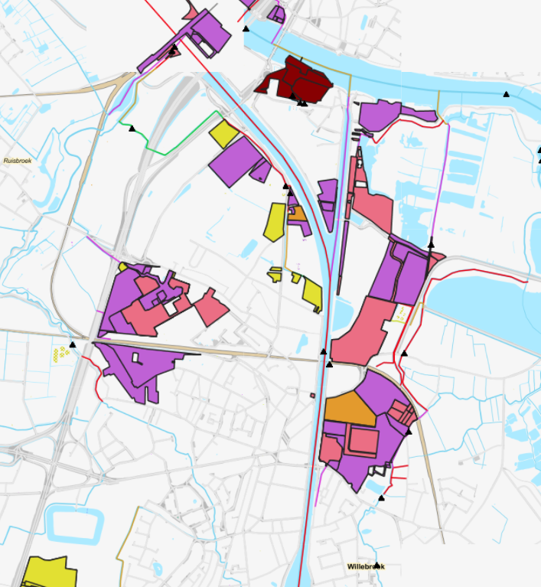
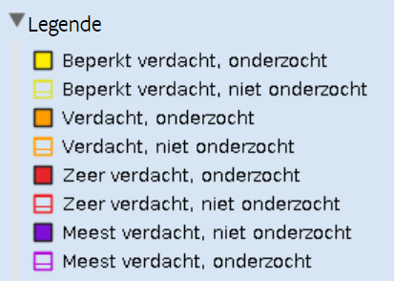
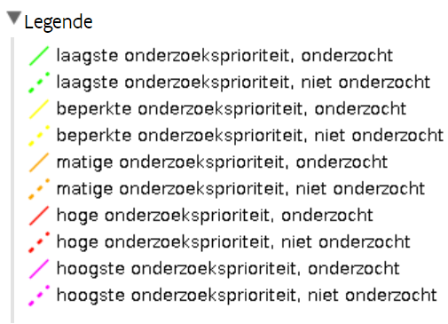
Identificatie van potentiële hotspots obv risicogronden (Arcadis)
Resultaat: Eén overzicht van potentiële hotspot watergebonden percelen op basis van risico-activiteiten en inschatting potentiële hotspots in waterlopen.
Onderzoeksprioriteit waterbodems obv risicogronden
Hotspots risicogronden

Slide 22
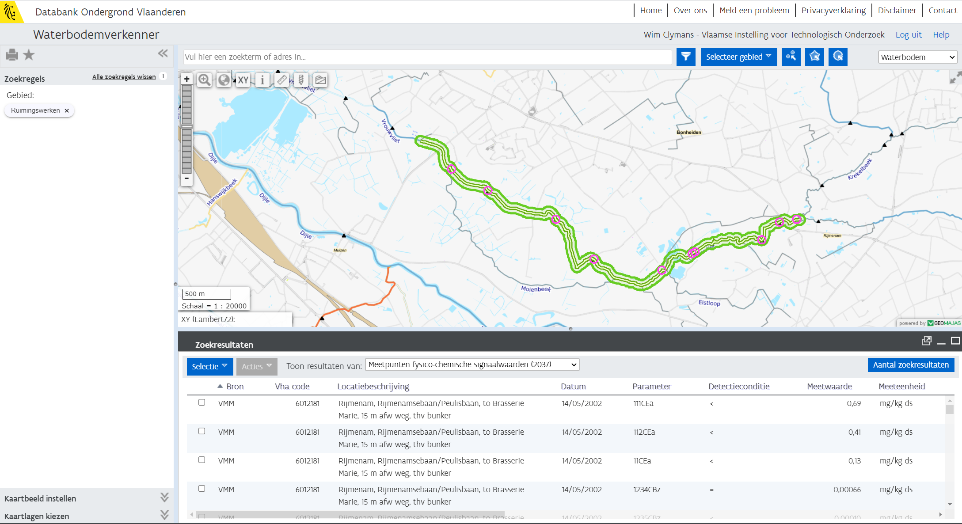
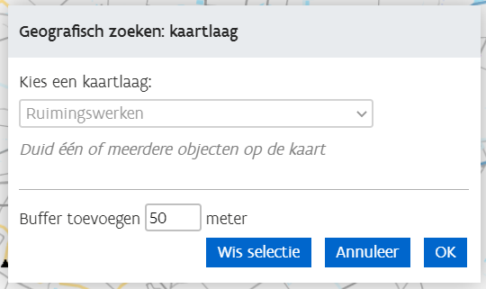
“Welke historische gegevens zijn beschikbaar voor bepaalde (ruimings)trajecten?”

Slide 23
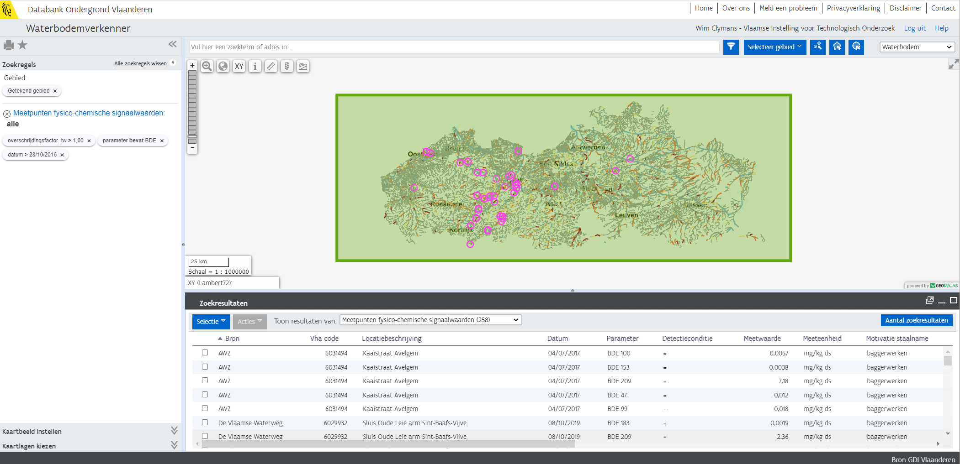
“Op welke locaties bestaat er voor gebromeerde difenylethers verontreiniging in Vlaanderen?”

Slide 24
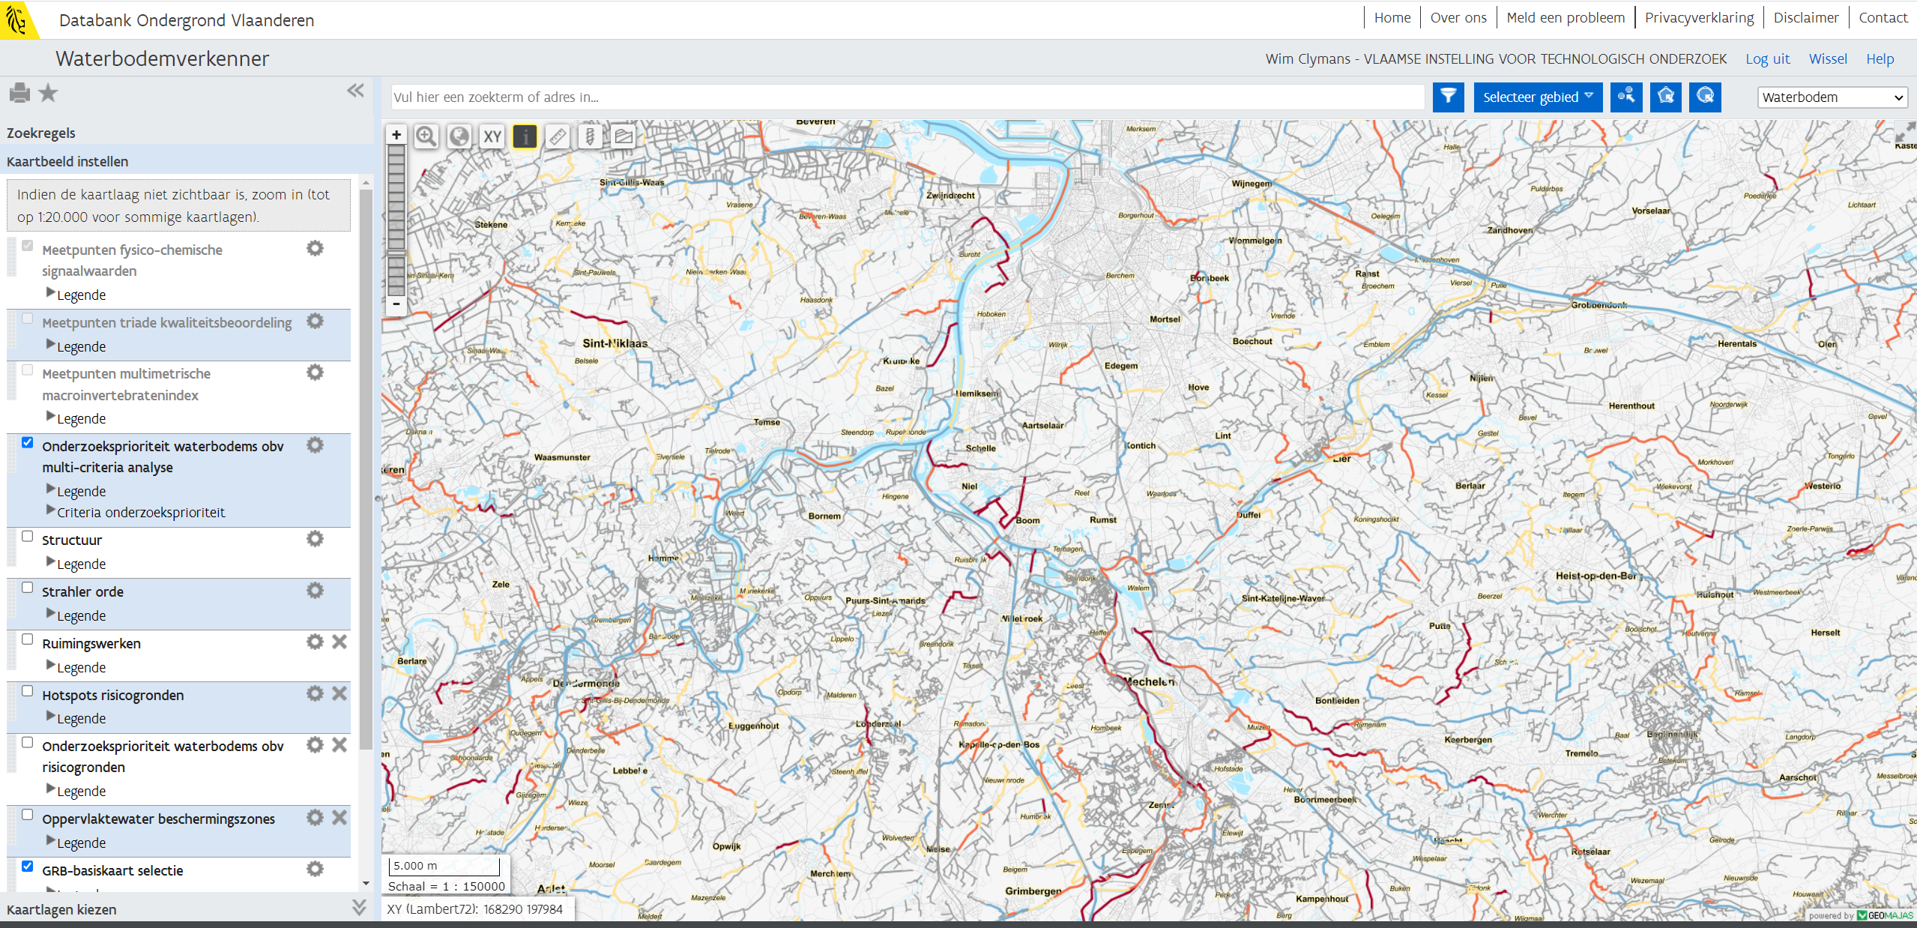
Webviewer: Elkaar versterken
Data-uitwisseling:
  Eenvoudig terugvinden van meetgegevens van de waterloopbeheerders
  Vereenvoudigt interactie met externen en rapportering van gevalideerde gegevens
  Monitoren verbetering waterbodemkwaliteit
Verhoogde toegankelijkheid andere bronnen (ruimingstrajecten, milieuincidenten etc) en in het bijzonder koppeling waterbodemgegevens aan probleemparameters (toetsing aan TW en normen)
Ruimtelijke vergelijking mogelijk op bovenlokaal niveau
Ondersteuning aangestelde EBSD voor waterbodemstudies:
  Kostenbesparing op uitbesteding aan studiebureaus/EBSP
  Sneller beschikken over relevante informatie (vb. in kader van parlementaire vragen)
Overlay met verschillende informatiebronnen, uitwisseling relevante kennis en matchen doelstellingen verschillende instanties ondersteunt geïntegreerde aanpak in beleid
Link met andere DOV portalen zoals Sedimentverkenner en PFAS verkenner

Slide 25
Maatschappelijke kosten en baten voor de aanpak van verontreinigde waterbodems
Ambitie: OVAM verwacht dat de MKBA aanpak verontreinigde waterbodems en oevers een beeld schetst van de omvang (kostprijs), noodzaak (scenario niet handelen) en financieringsmogelijkheden van de waterbodem problematiek in bevaarbare en onbevaarbare waterlopen.
Focus:
Kosten- en batenraming op basis van beschikbare informatiestromen
Gebiedsgerichte aanpak waarbij een vergelijking met andere relevante beslissingsondersteunende datalagen mogelijk is (i.e. integratie in WBV)
Opgelet: Oevers zijn niet meegenomen aangezien we over onvoldoende informatie beschikten

Slide 26
Becijfering van de omvang (kostprijs) en noodzaak (scenario niet handelen)
Kosten | Baten
onderzoek naar saneringsnoodzaak/potentieel; administratieve en studiekosten * baggeren en verwerken van waterbodems + oevers (gedifferentieerd naargelang locatie, hoeveelheid en kwaliteit waterbodemmateriaal, situering in het landschap, potentieel hergebruik gereinigd oever-bodemmateriaal) * | verbetering oppervlaktewaterkwaliteit (vermeden verspreiding van verontreiniging) en afgeleide baten voor sectoren zoals drinkwatervoorziening, gezondheid, visserij, biodiversiteit, landbouw. * vermeden kosten bij toekomstige ruimings-en baggerwerken: verminderde hoeveelheid en betere kwaliteit van sediment op de locatie zelf en benedenstrooms, waardoor saneringskosten afnemen en mogelijkheden voor hergebruik toenemen in de toekomst * baten van oeverherstel op landbouw, biodiversiteit, recreatie en wonen baten op vlak van overstromingen (meer berging, betere afvoer) bevaarbaarheid (meer diepgang)
Enkel ex-situ verwerkingstechnieken in rekening gebracht
*weerhouden als de scope van de analyse
Notes:
Als we alle kosten en baten uit de literatuur oplijsten, komen we tot volgende overzichtslijst.
De focus ligt op de baten gerelateerd aan het al dan niet saneren van verontreinigde waterbodems en gaat niet in op kosten en baten van onderhoudswerkzaamheden om functies als scheepvaart en waterafvoer te vrijwaren.

Slide 27
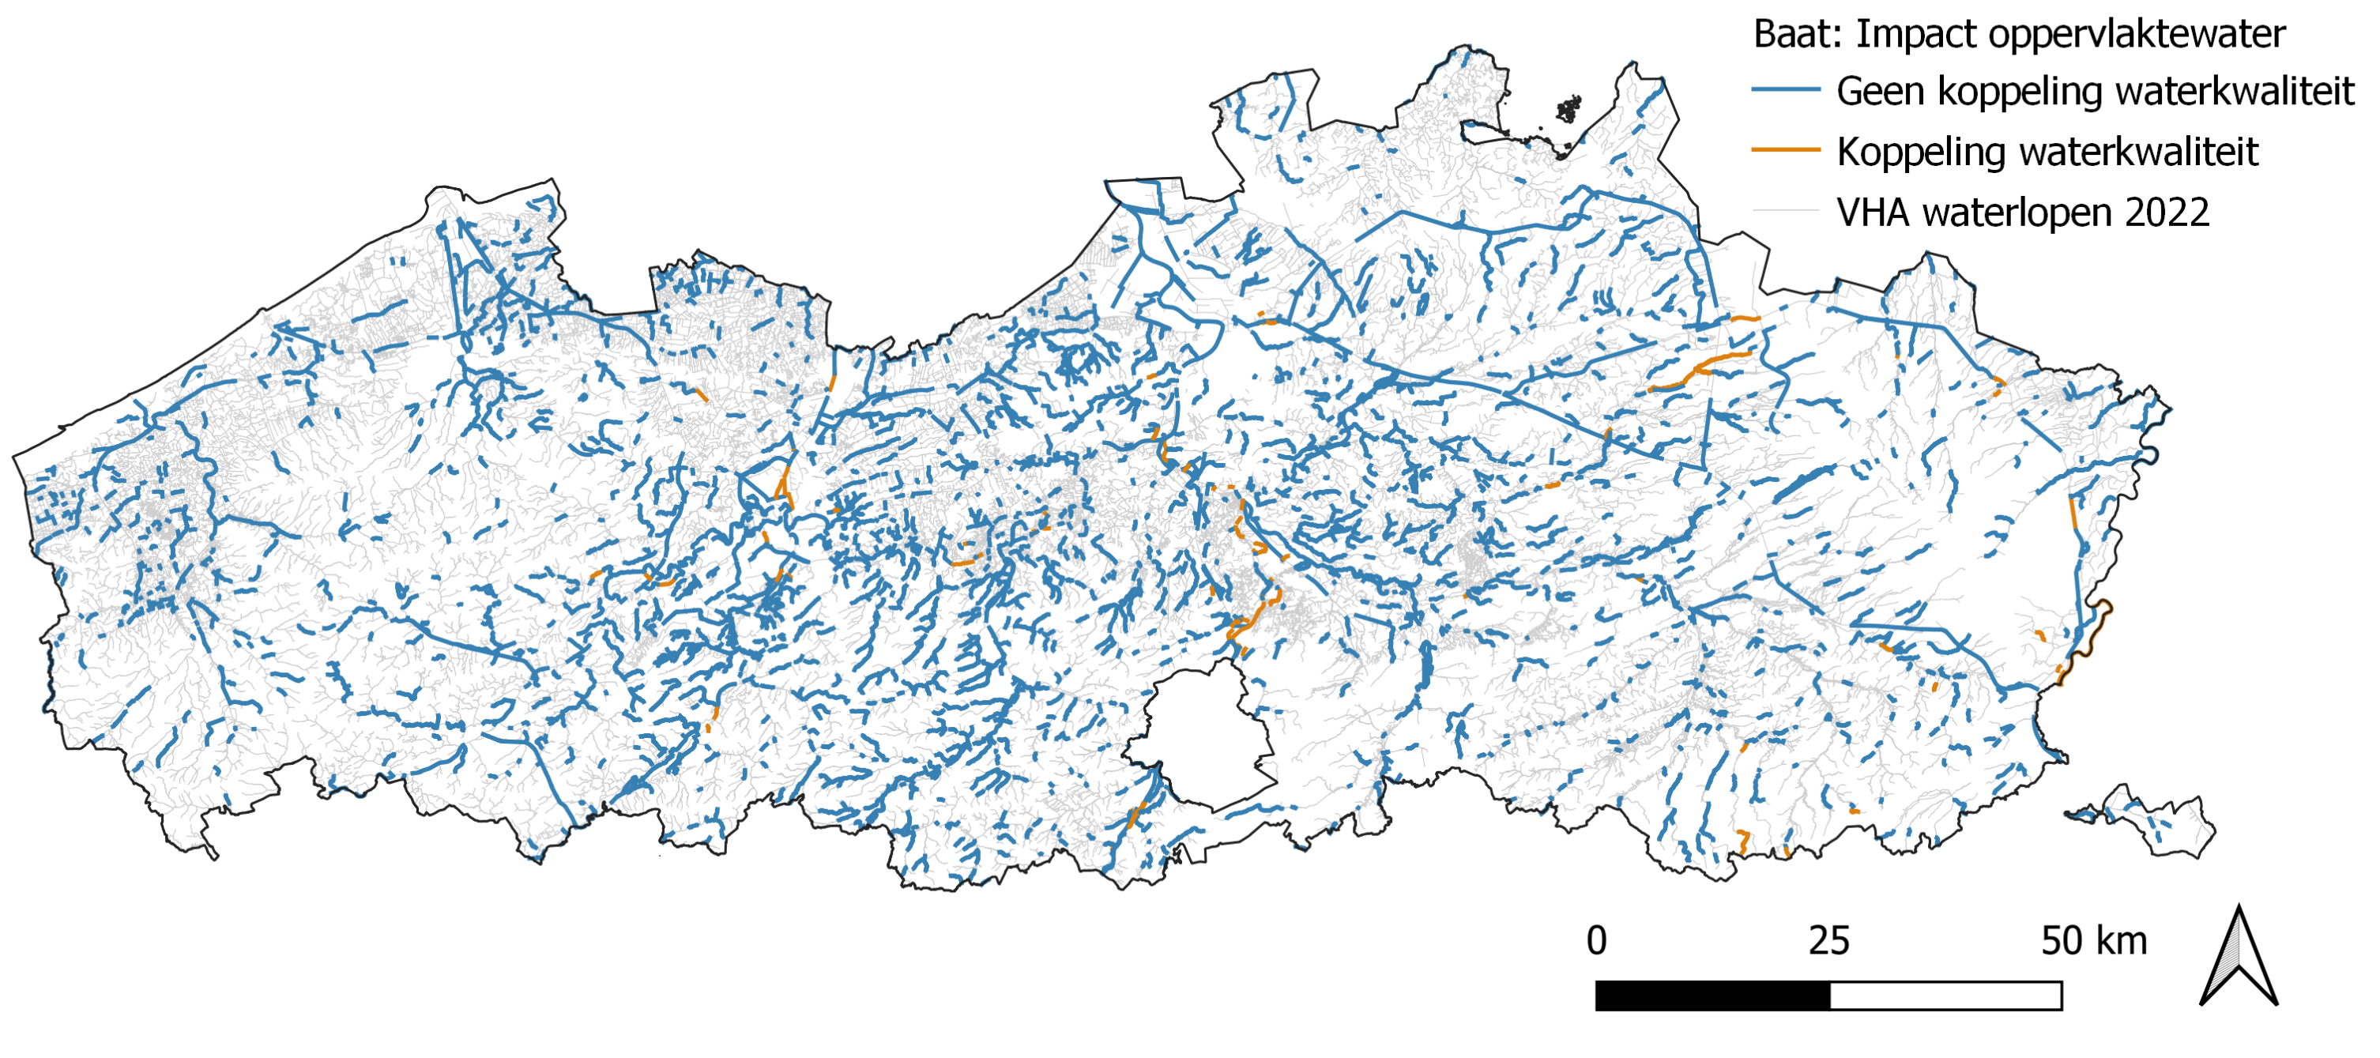
Identificatie locaties met impact verbeterde oppervlaktewaterkwaliteit
Waterloopsegmenten (#94)

Slide 28
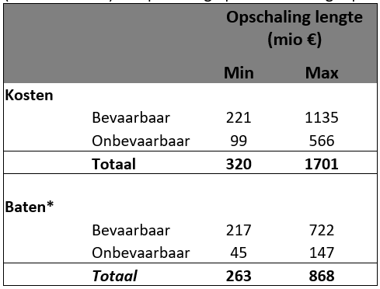
Inschatting “alles onmiddellijk saneren”
Extrapolatie naar Vlaanderen op basis van de lengte van VHA waterlopen (categoriecode waterloop 0 t.e.m. 3)
Het SGBP raamde voor onbevaarbare waterlopen (incl. oevers) de gemiddelde kosten op 812 mio €, en dit binnen een range van 650 en 975 mio €.
Gekwantificeerde baten compenseren 40-95% van de kosten voor saneringen
Baten/kosten verhouding is <1 voor onbevaarbare waterlopen.
*Op basis van methode 1 voor de verbeterde oppervlaktewaterkwaliteit. Totale baat via methode 2 bedraagt 277 (min) en 1273 (max) mio €.

Slide 29
Toekomstscenario’s
De scenario’s variëren in de hoeveelheid waterbodems die gesaneerd wordt en de periode waarover dit gebeurt:
  Periode:
    Korte termijn – 6 jaar i.e. 1 cyclus in het opstellen van stroomgebiedbeheerplannen
    Lange termijn – 30 jaar i.e. tijdshorizon 2050
  Hoeveelheid waterbodems:
    Type:
      Alle waterbodems (opschaling naar Vlaanderen)
      Onbevaarbaar (opschaling naar Vlaanderen)
    Prioritaire gebieden:
      Potentiële en effectieve hotspots (opschaling naar Vlaanderen)
      Saneringen nabij habitatrichtlijngebieden (geen opschaling)
      Saneringen nabij stedelijke kernen (geen opschaling)

Slide 30
Toekomstscenario – minimum inschatting
Alles saneren
(6j)
Alles saneren
(30j)
Alles onbevaarb.
(30j)
Aanpak hotspots
(30j)
Aanpak onbevb. hotspots
(6j)
Habitat
richtlgebied
(6j)
Stedelijke kern
(6j)
Jaarlijkse kost (milj. €) | min | 50 | 7,6 | 2,4 | 1,8 | 0,5 | 3,8 | 4,3
 | max | 267 | 41 | 14 | 7,4 | 3,9 | 26 | 16
Notes:
Resultaten alles saneren met baten lager dan kosten (64%)
Spreiding in de tijds 6 vs 30j verandert de verhouding niet. Sneller saneren zorgt niet voor een beter verhouding.
Resultaten suggereren dat een generieke aanpak voor alles saneren zonder andere baten niet aangewezen is
Enkel onbevaarbare waterlopen aanpak resulteert in een minder gunstige kosten/baten verhouding (49%) – wat er op wijst dat die voor bevaarbare gunstiger is. De verontreinigingsgraad en volumes ligt lager bij onbevaarbare en het aandeel van de vaste kosten neemt toe waardoor de baten in belang afnemen
Ook voor de aanpak van alle hotspots over 30j ligt de verhouding onder 100% (90). Op deze manier wordt bevestigd dat prioritering op basis van hotspots meer aangewezen is dan een algemene strategie.
Ook andere prioriteringscriteria zoals nabijheid bij habitatrichtlijngebieden of nabijheid bij stedelijke kernen geven betere baten-kostenverhoudingen dan het algemene scenario, hetgeen een pleidooi is voor gericht te saneren.
Er kan niet gesteld worden dat één generiek prioriteringscriterium betere resultaten geeft dan een ander.
Een project aanpak zal ook bijkomende baten genereren voor de woonomgeving en allerhande ecosysteemdiensten die niet noodzakelijk terug te koppelen zijn aan de kwaliteit van de waterbodems.

Slide 31
Conclusie becijfering MKBA voor de aanpak van verontreinigde waterbodems
De omvang (jaarlijkse kostprijs) varieert tussen:
  Minimum schatting: 0,5 tot 50 milj€ voor enkel onbevaarbare hotspots en alle waterlopen saneren respectievelijk
  Maximum schatting: 3,9 tot 270 milj€ voor enkel onbevaarbare hotspots en alle waterlopen saneren respectievelijk
  Opgelet de inschatting op Vlaams niveau is onzeker omwille van databeschikbaarheid en ontbreken van oevers.
De noodzaak (scenario niet handelen) enkel vanuit kwaliteitsoogpunt is beperkt. Een doelgerichte aanpak in het kader van een integraal project is aanbevolen. Het is een noodzakelijke randvoorwaarde om andere functies te realiseren.

Slide 32
Lijst met prioritaire trajecten voor financiering (OVAM/VMM)
Vraag: Inschatting maken van de prioritair aan te pakken waterbodems in Vlaanderen en inschatting van saneringskost (incl. oevers).
Methode: Gebaseerd op waterbodemverkenner en aangevuld met informatie hotspot risicogronden Arcadis:
Hoogste onderzoeksprioriteit
Duidelijke aanwijzing voor ernstige waterbodemverontreiniging
Resultaat: Lijst van 68 bevaarbare en onbevaarbare trajecten weerhouden met een totale saneringskost van 311 mio € (inclusief bijschatting oevers)

